Slide 1
HOFBURGGARTEN BRIXEN
GIARDINO VESCOVILE BRESSANONE

Slide 2
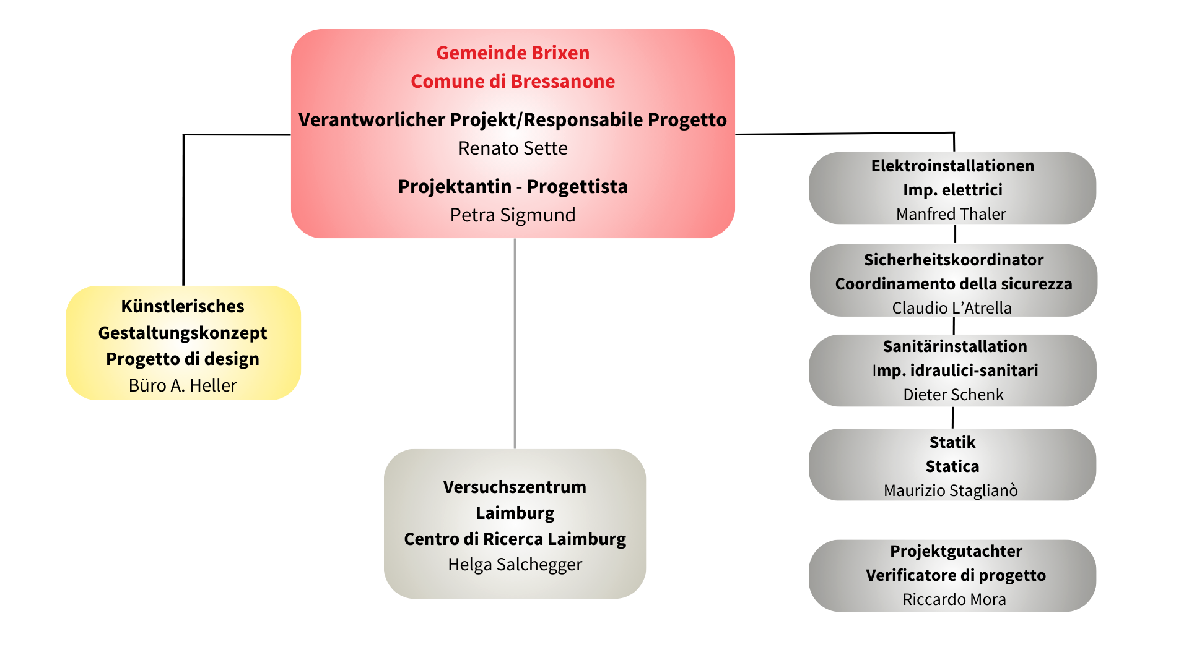
TEAM

Slide 3
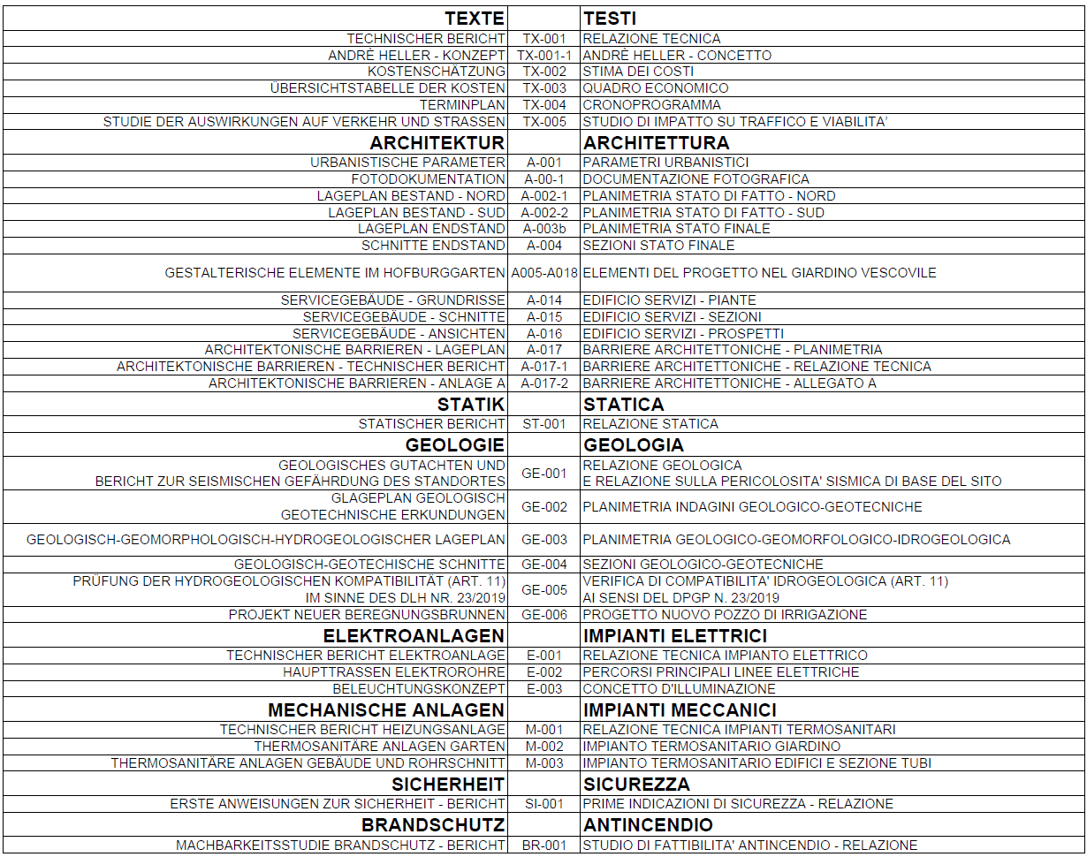
VERZEICHNIS DER UNTERLAGEN
ELENCO ELABORATI

Slide 4
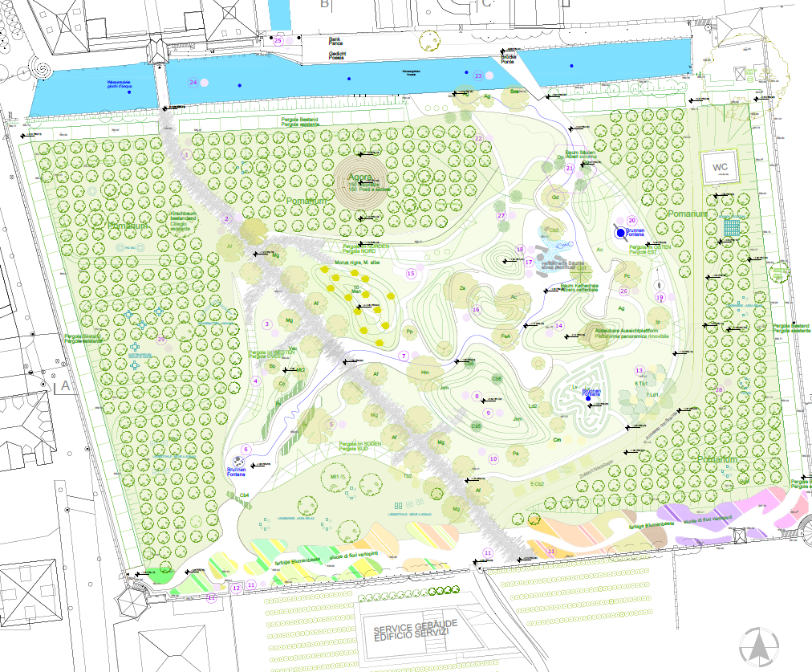
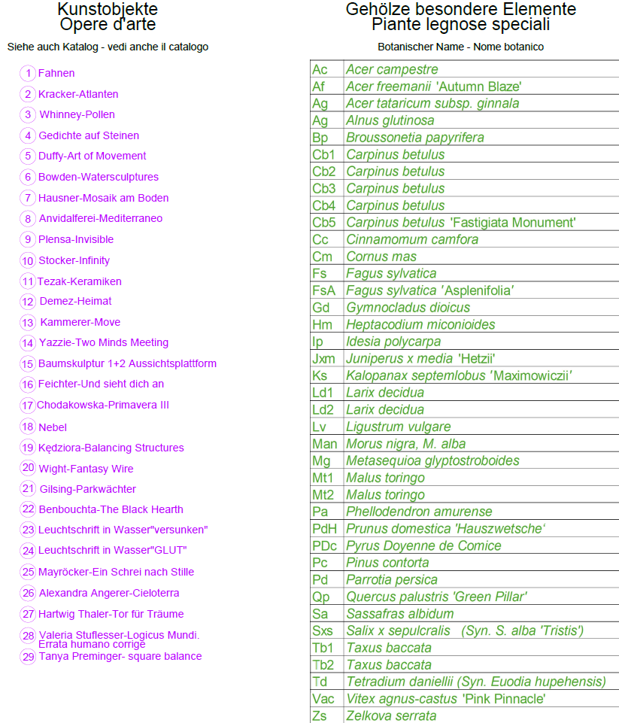
LAGEPLAN | PLANIMETRIA

Slide 5
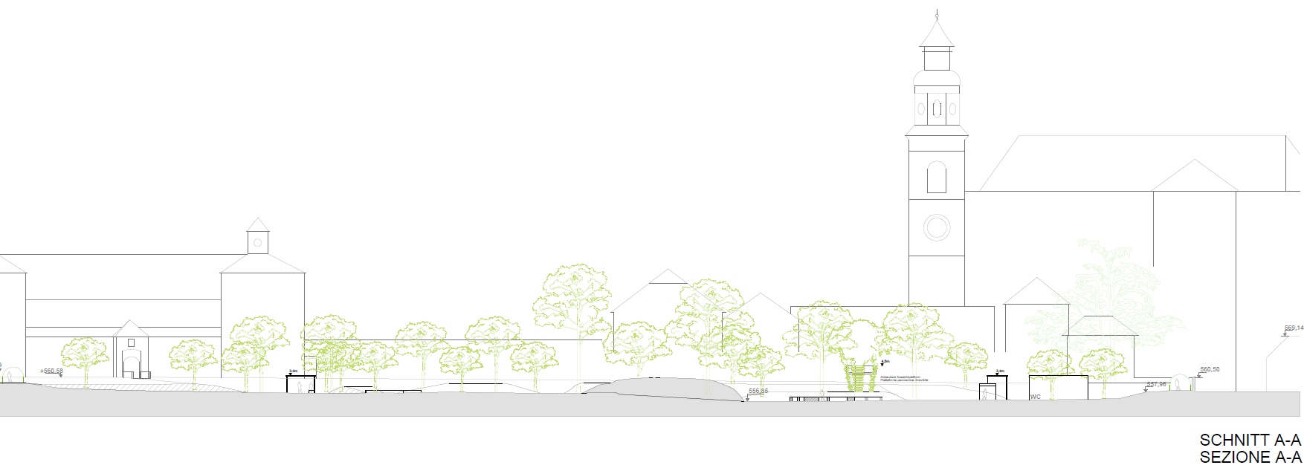

Slide 6
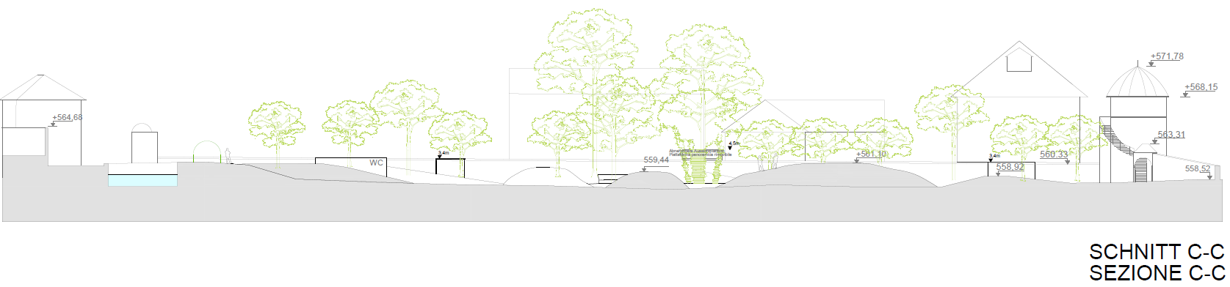
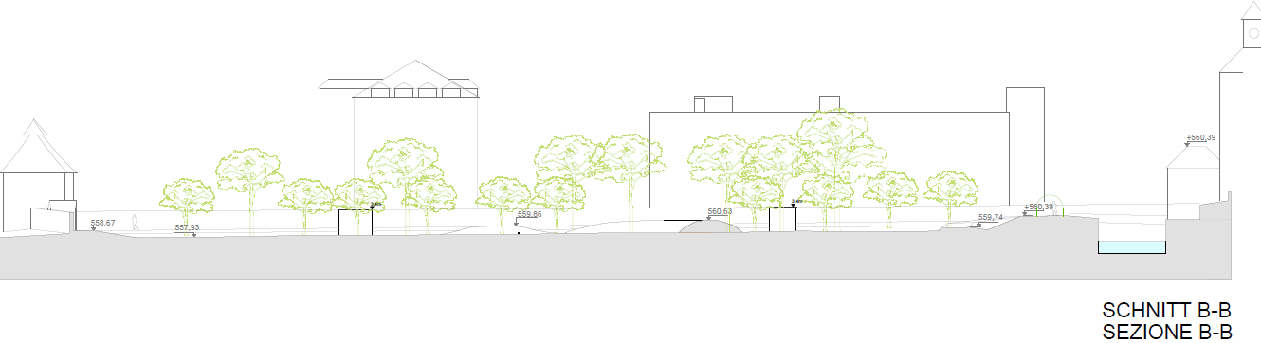

Slide 7
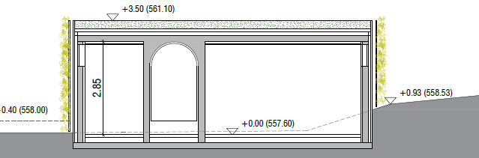
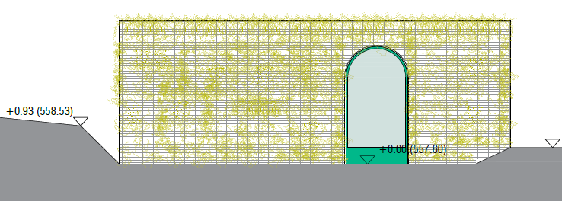
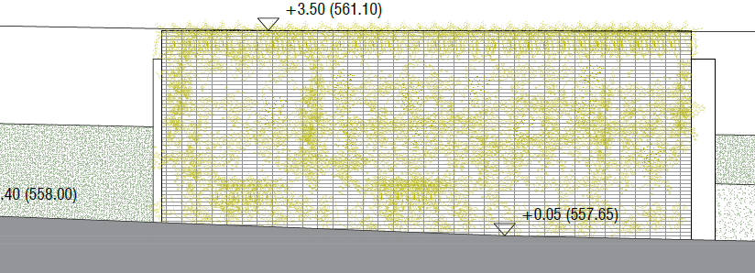
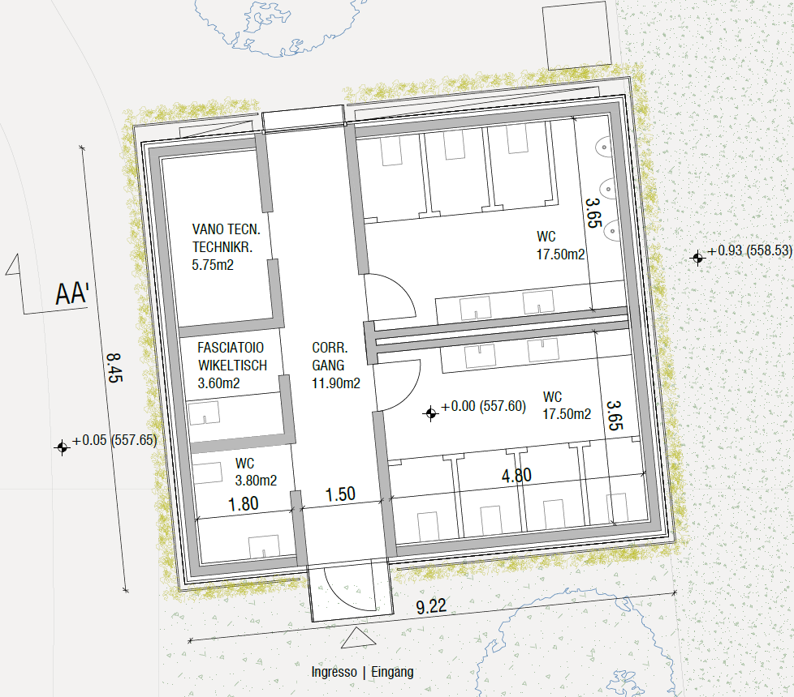
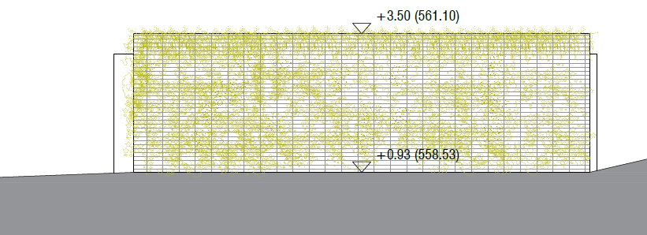
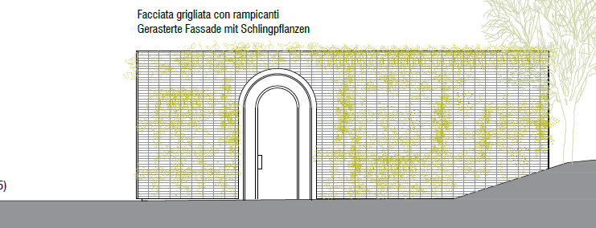
SCHNITT | SEZIONE A-A
ANSICHT NORD | PROSPETTO NORD
SANITÄRANLAGE
SERVIZI IGIENICI
ANSICHT WEST | PROSPETTO OVEST
ANSICHT OST | PROSPETTO EST
ERDGESCHOSS | PIANO TERRA
ANSICHT SÜD | PROSPETTO SUD

Slide 8
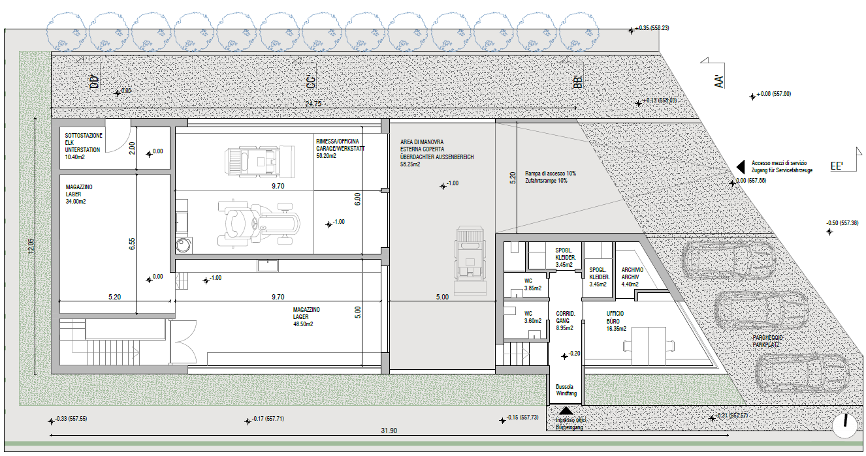
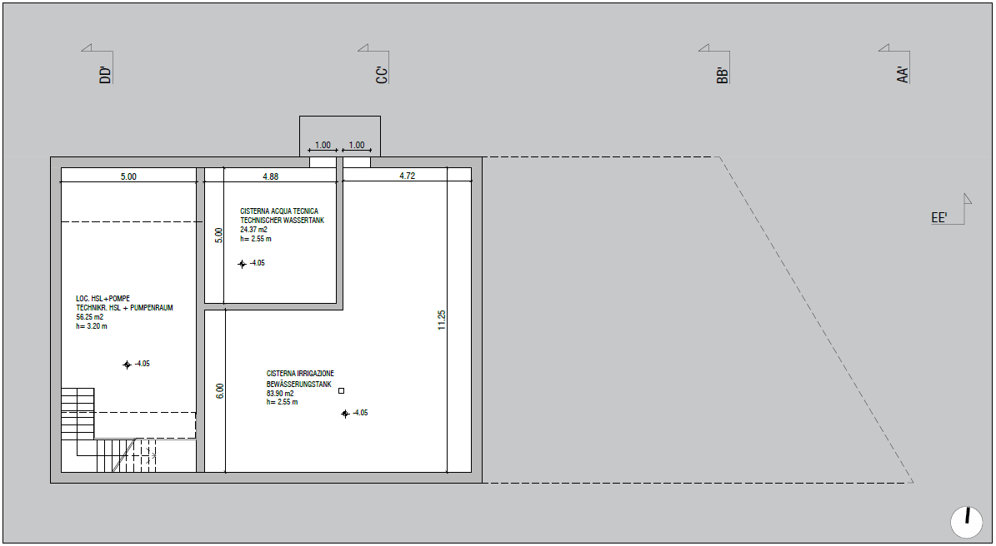
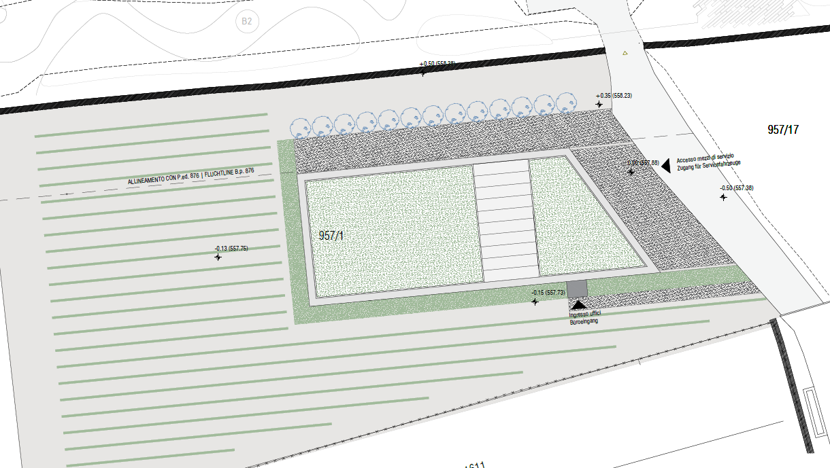
SERVICEGEBÄUDE
EDIFICIO SERVIZI
ERDGESCHOSS | PIANO TERRA
UNTERGESCHOSS | PIANO INTERRATO
LAGEPLAN | PLANIMETRIA

Slide 9
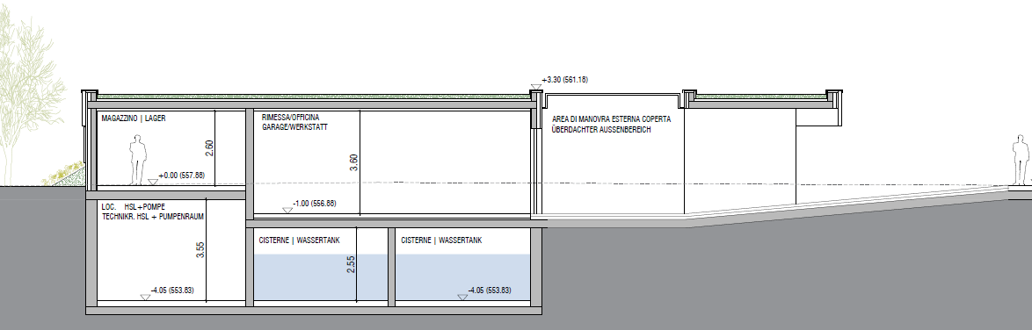
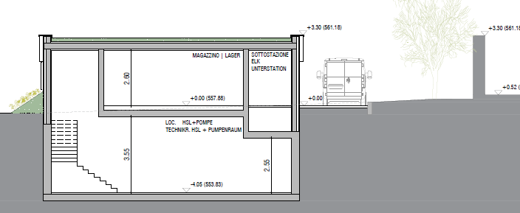
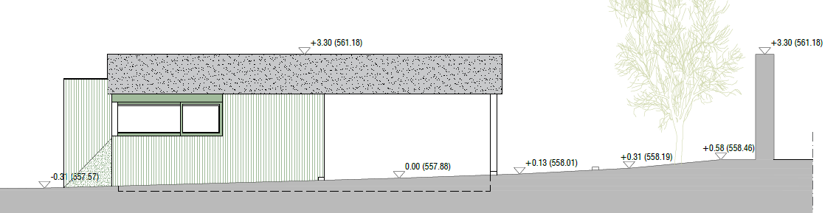
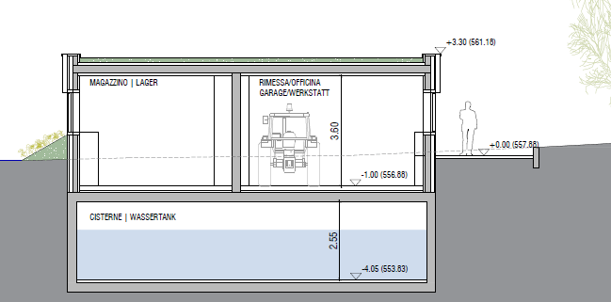
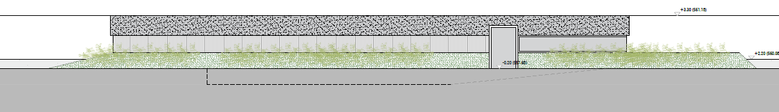
SCHNITT | SEZIONE E-E
SERVICEGEBÄUDE
EDIFICIO SERVIZI
SCHNITT | SEZIONE D-D
ANSICHT OST | PROSPETTO EST
SCHNITT | SEZIONE C-C
ANSICHT SÜD | PROSPETTO SUD

Slide 10
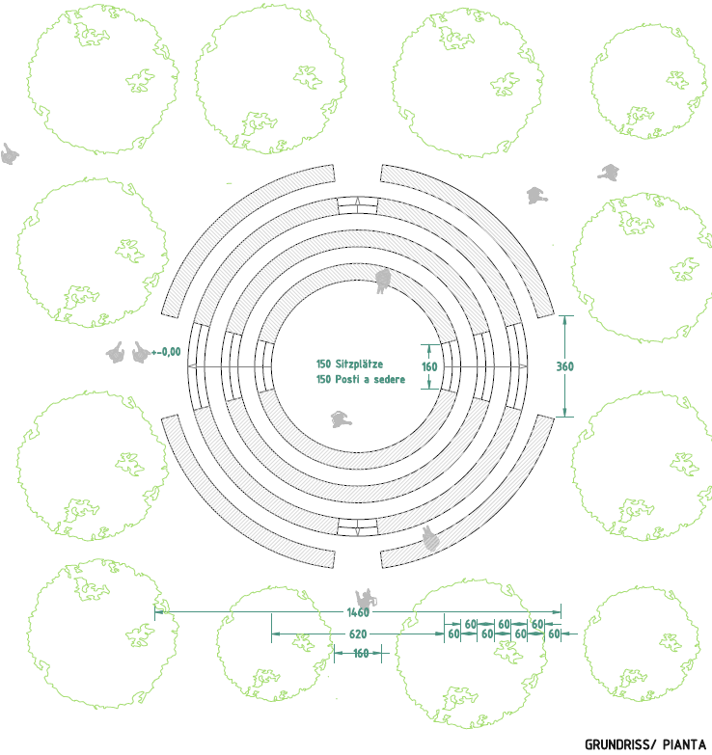
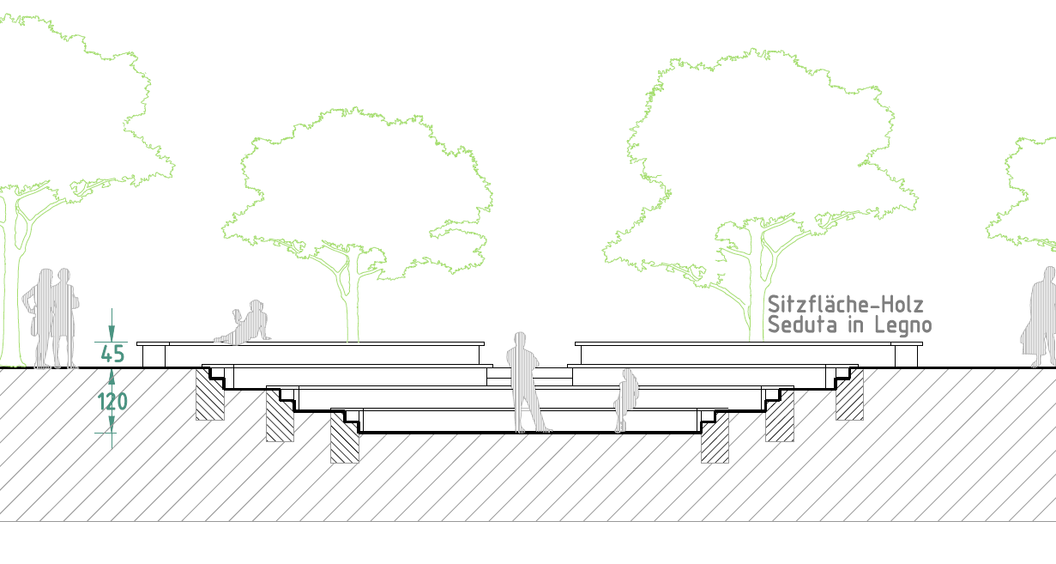


AGORA | AGORÀ

Slide 11
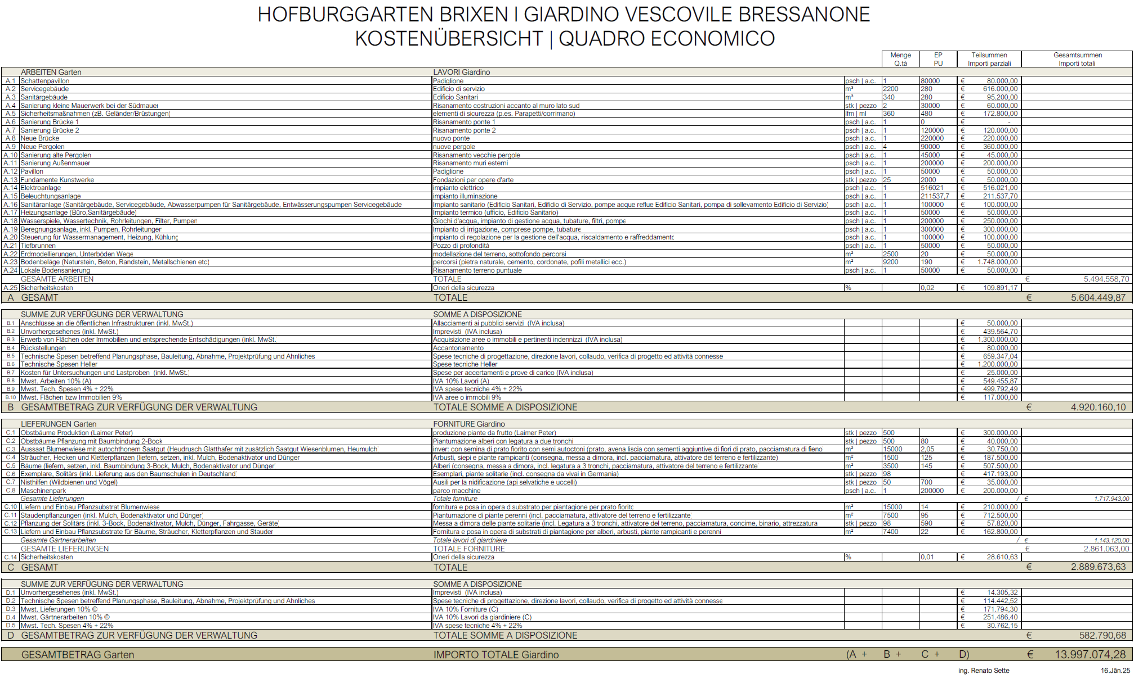

Slide 12
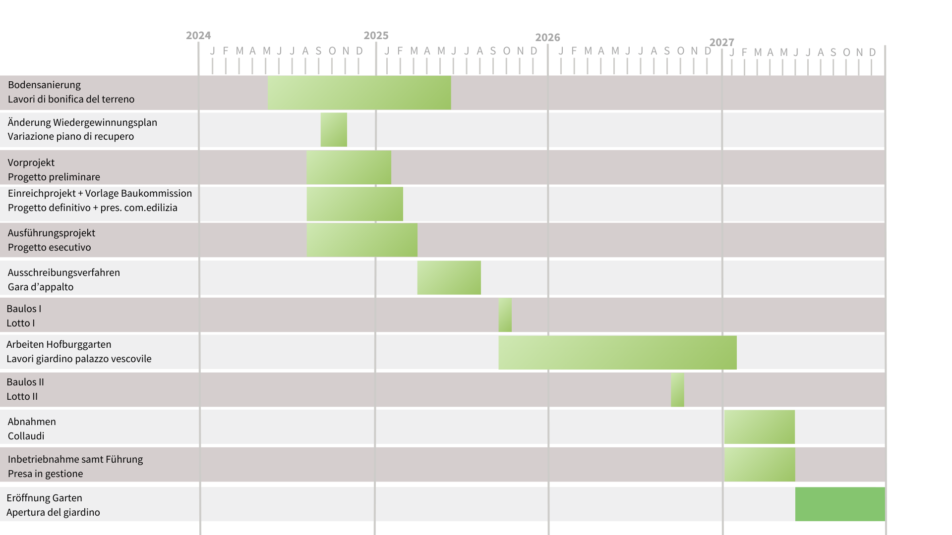
TERMINPLAN
CRONOPROGRAMMA

